Slide 1
VƯỢT CHƯỚNG NGẠI VẬT
1
2
3
4
LUẬT CHƠI
- “Chướng ngại vật” là tên hình ảnh ẩn sau 4 mảnh ghép được đánh số từ 1 đến 4 tương ứng với 4 câu hỏi.
- Các em dựa vào Atlat Địa lí Việt Nam và kiến thức đã học để trả lời, mỗi câu hỏi có 1 lượt trả lời.
- Em nào trả lời đúng sẽ nhận được 1 phần quà nhỏ và mảng ghép sẽ biến mất để hiện ra một góc của hình ảnh tương ứng, trả lời sai mảnh ghép sẽ bị khóa lại.
- Trong quá trình trả lời, em nào trả lời đúng “Chướng ngại vật” thì sẽ nhận được phần quà lớn hơn.

Slide 2
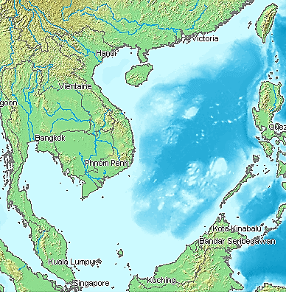

VƯỢT CHƯỚNG NGẠI VẬT
1
3
2
4
Câu 1: Kể tên 5 loài động vật của nước ta.
Khỉ, vượn, hươu, voi, hổ,…
Câu 2: Kể tên 5 loài thảm thực vật của nước ta.
Rừng kín thường xanh, rừng thưa, rừng tre nứa, rừng ngập mặn, rừng trên núi đá vôi,…
Câu 3: Kể tên 5 vườn quốc gia của nước ta.
Ba Bể, Cúc Phương, Bạch Mã, Cát Tiên, Phú Quốc,…
Câu 4: Kể tên 5 khu dự trữ sinh quyển của nước ta.
Cát Bà, Cù lao Chàm, Cần Giờ, Kiên Giang, Cà Mau,…

Slide 3
CHƯỚNG NGẠI VẬT
BIỂN ĐÔNG

Slide 4


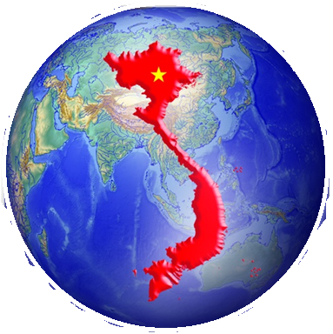


PHẠM VI BIỂN ĐÔNG, VÙNG BIỂN ĐẢO VÀ ĐẶC ĐIỂM TỰ NHIÊN VÙNG BIỂN ĐẢO VIỆT NAM
BÀI 11
GV dạy:
Lớp dạy: 8/
ĐỊA LÍ 8

Slide 5

LỚP
8
PHẦN ĐỊA LÍ
BÀI 11. PHẠM VI BIỂN ĐÔNG, VÙNG BIỂN ĐẢO VÀ ĐẶC ĐIỂM TỰ NHIÊN VÙNG BIỂN ĐẢO VIỆT NAM
NỘI DUNG BÀI HỌC
1
VỊ TRÍ ĐỊA LÍ VÀ PHẠM VI BIỂN ĐÔNG
2
CÁC VÙNG BIỂN CỦA VIỆT NAM Ở BIỂN ĐÔNG
3
ĐẶC ĐIỂM TỰ NHIÊN VÙNG BIỂN ĐẢO VIỆT NAM
4
LUYỆN TẬP VÀ VẬN DỤNG

Slide 6


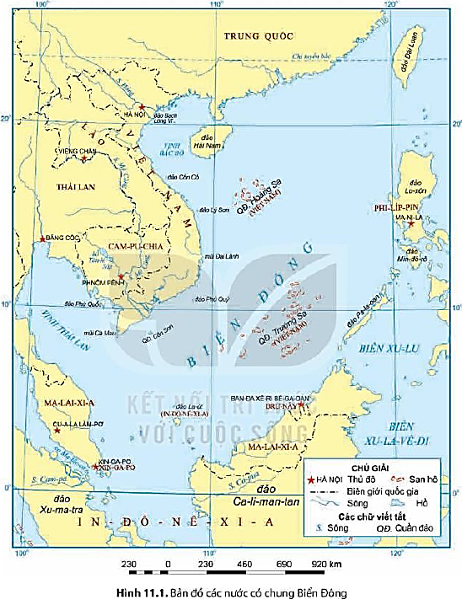



BÀI 11
1
VỊ TRÍ ĐỊA LÍ VÀ PHẠM VI BIỂN ĐÔNG
Quan sát hình 11.1 và kênh chữ SGK, cho biết:
- Biển Đông có diện tích bao nhiêu? Lớn thứ mấy trên thế giới?
- Biển Đông nằm ở đại dương nào? Trải dài trên những vĩ độ nào?
- Biển Đông có diện tích khoảng 3447 nghìn km², là biển lớn thứ 3 trong các biển trên thế giới.
- Biển Đông thuộc Thái Bình Dương, trải rộng từ vĩ độ 3⁰N đến vĩ độ 26⁰B và từ kinh độ 100⁰ đến 121⁰Đ.

Slide 7
BÀI 11
1
VỊ TRÍ ĐỊA LÍ VÀ PHẠM VI BIỂN ĐÔNG
Quan sát hình 11.1 và kênh chữ SGK, hãy xác định các quốc gia và vùng lãnh thổ có chung Biển Đông với nước ta.
- Các nước có chung Biển Đông với Việt Nam là: Trung Quốc, Phi-lip-pin, In-đô-nê-xia, Bờ-ru-nây, Ma-lay-xia, Xing-ga-po, Thái Lan, Cam-pu-chia.
- Vùng lãnh thổ có chung Biển Đông với Việt Nam là: Đài Loan.

Slide 8
BÀI 11
1
VỊ TRÍ ĐỊA LÍ VÀ PHẠM VI BIỂN ĐÔNG
Quan sát hình 14.1 và kênh chữ SGK, hãy xác định 2 vịnh biển lớn trong Biển Đông. Cho biết diện tích của phần biển Việt Nam trong biển Đông là bao nhiêu?
- Hai vịnh lớn là vịnh Bắc Bộ và vịnh Thái Lan.
- Vùng biển VN là một phần của Biển Đông, có diện tích khoảng 1 triệu km².

Slide 9


BÀI 11
1
VỊ TRÍ ĐỊA LÍ VÀ PHẠM VI BIỂN ĐÔNG
- Biển Đông thuộc Thái Bình Dương, có diện tích khoảng 3,44 triệu km², trải rộng từ vĩ độ 3⁰N đến vĩ độ 26⁰B và từ kinh độ 100⁰ đến 121⁰Đ.
- Các nước có chung Biển Đông với Việt Nam là: Trung Quốc, Phi-lip-pin, In-đô-nê-xia, Bru-nây, Ma-lay-xia, Xing-ga-po, Thái Lan, Cam-pu-chia.
- Vùng biển VN là một phần của Biển Đông, có diện tích khoàng 1 triệu km².

Slide 10

BÀI 11
2
CÁC VÙNG BIỂN CỦA VIỆT NAM Ở BIỂN ĐÔNG
HOẠT ĐỘNG NHÓM
Thời gian: 15 phút
NHIỆM VỤ
* NHÓM 1, 2, 3 VÀ 4: Quan sát các hình 11.2-11.4 và kênh chữ SGK, hãy:
- Cho biết vùng biển nước ta gồm những bộ phận nào?
- Nêu căn cứ xác định vùng biển nước ta?
- Cho biết đường cơ sở là gì? Xác định các mốc đường cơ sở trên biển dùng để tính chiều rộng lãnh hải của lục địa nước ta.
- Cho biết nội thủy và lãnh hải khác nhau như thế nào?
* NHÓM 5, 6, 7 VÀ 8: Quan sát các hình 11.2-11.4 và kênh chữ SGK, hãy:
- Cho biết vùng tiếp giáp lãnh hải và vùng đặc quyền kinh tế khác nhau như thế nào?
- Nêu khái niệm thềm lục địa VN.
- Nêu cách xác định thềm lục địa khi mép ngoài của rìa lục địa này cách đường cơ sở chưa đủ 200 hải lí và khi mép ngoài của rìa lục địa này vượt quá 200 hải lí tính từ đường cơ sở.
- Cho biết ngày 25/12/2020 hiệp định gì đã được kí kết? Xác định đường phân chia vịnh Bắc Bộ giữa Việt Nam và Trung Quốc.

Slide 11
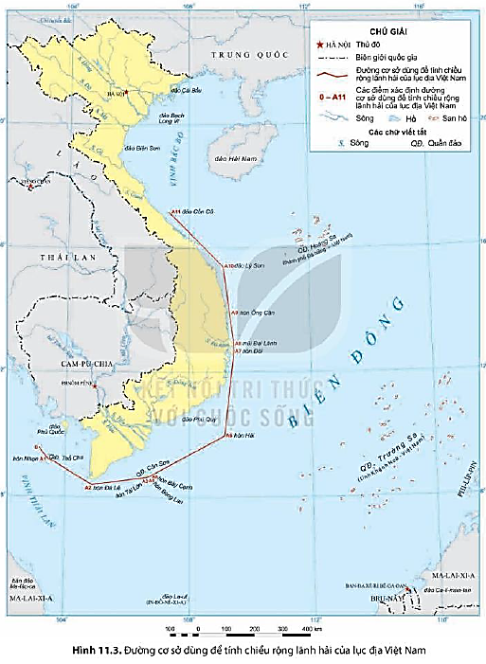
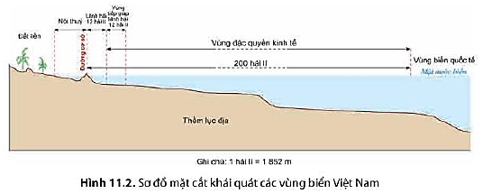
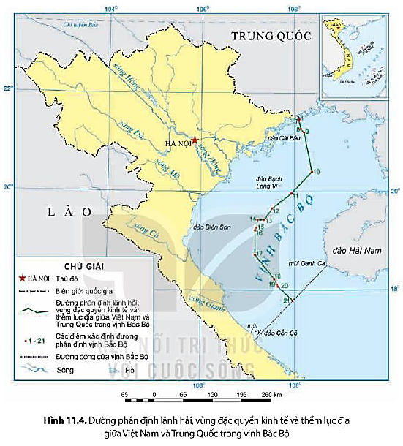

Slide 12
BÀI 14
3
CÁC VÙNG BIỂN CỦA VIỆT NAM Ở BIỂN ĐÔNG
Vùng biển nước ta bao gồm nội thủy, lãnh hải, vùng tiếp giáp lãnh hải, vùng đặc quyền kinh tế và thềm lục địa.
- Căn cứ theo Pháp luật VN, điều ước quốc tế về biên giới lãnh thổ mà nước ta là thành viên và Công ước của Liên hợp quốc về Luật biển năm 1982.
- Đường cơ sở để tính chiều rộng lãnh hải VN là đường thẳng gãy khúc, nối liền các điểm từ 0 – A11.
- Nội thuỷ là vùng nước tiếp giáp với bờ biển, ở phía trong đường cơ sở và là bộ phận lãnh thổ của Việt Nam.
- Lãnh hải là vùng biển có chiều rộng 12 hải lí tính từ đường cơ sở ra phía biển. Ranh giới ngoài của lãnh hải là biên giới quốc gia trên biển của Việt Nam.
1

Slide 13
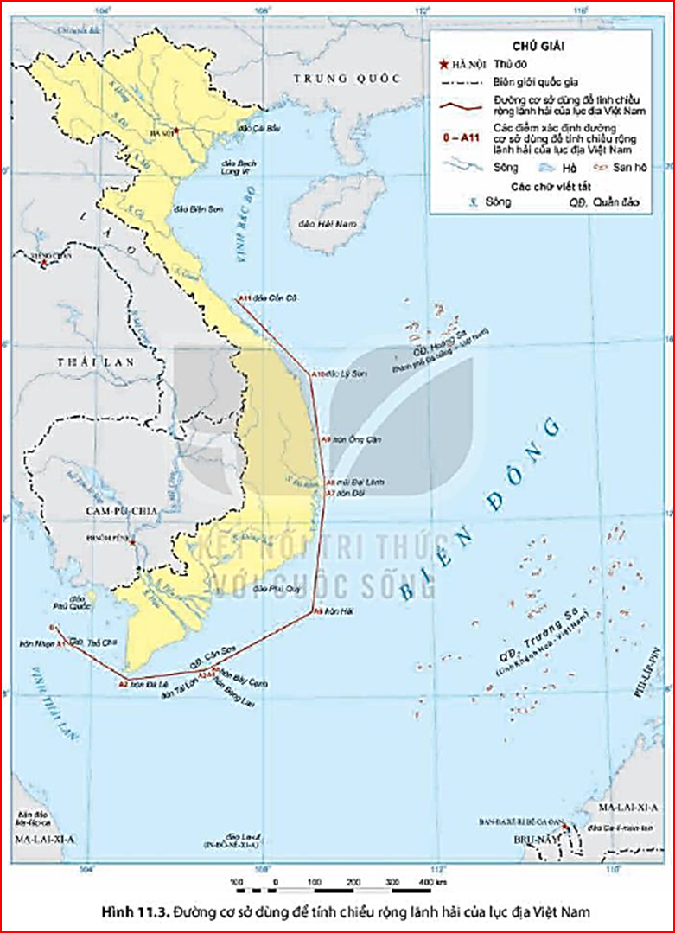
BÀI 11
2
CÁC VÙNG BIỂN CỦA VIỆT NAM Ở BIỂN ĐÔNG
- Mốc 0 - nằm trên ranh giới phía Tây Nam của vùng nước lịch sử của nước Cộng hòa xã hội chủ nghĩa Việt Nam và Cộng hòa nhân dân Campuchia.
- Mốc A1 - tại hòn Nhạn, quần đảo Thổ Chu, tỉnh Kiên Giang.
- Mốc A2 - tại hòn Đá Lẻ ở Đông Nam Hòn Khoai, tỉnh Cà Mau.
- Mốc A3 - tại hòn Tài Lớn, Côn Đảo.
- Mốc A4 - tại hòn Bông Lang, Côn Đảo.
- Mốc A 5 - tại hòn Bảy Cạnh, Côn Đảo.
- Mốc A6 - hòn Hải (nhóm đảo Phú Quý), tỉnh Bình Thuận.
- Mốc A7 - hòn Đôi, tỉnh Khánh Hòa.
- Mốc A8 - mũi Đại Lãnh, tỉnh Phú Yên.
- Mốc A9 - hòn Ông Căn, tỉnh Bình Định.
- Mốc A10 - đảo Lý Sơn, tỉnh Quảng Ngãi.
- Mốc A11 - đảo Cồn Cỏ, tỉnh Quảng Trị.

Slide 14
BÀI 11
2
CÁC VÙNG BIỂN CỦA VIỆT NAM Ở BIỂN ĐÔNG
- Vùng tiếp giáp lãnh hải là vùng biển tiếp liền và nằm ngoài lãnh hải Việt Nam, có chiều rộng 12 hải lí tính từ ranh giới ngoài của lãnh hải.
- Vùng đặc quyền kinh tế là vùng biển tiếp liền và nằm ngoài lãnh hải Việt Nam, hợp với lãnh hải thành một vùng biển có chiều rộng 200 hải lí tính từ đường cơ sở.
Thềm lục địa Việt Nam là đáy biển và lòng đất dưới đáy biển, tiếp liền và nằm ngoài lãnh hải Việt Nam, trên toàn bộ phần kéo dài tự nhiên của lãnh thổ đất liền, các đảo và quần đảo của Việt Nam cho đến mép ngoài của rìa lục địa.
- Trường hợp mép ngoài của rìa lục địa này cách đường cơ sở chưa đủ 200 hải lí: thì thềm lục địa nơi đó được kéo dài đến 200 hải lí tính từ đường cơ sở.
- Trường hợp mép ngoài của rìa lục địa này vượt quá 200 hải lí tính từ đường cơ sở: thì thềm lục địa nơi đó được kéo dài không quá 350 hải lí tính từ đường cơ sở hoặc không quá 100 hải lí tính từ đường đẳng sâu 2500m.
5

Slide 15
BÀI 14
2
VÙNG BIỂN VIỆT NAM Ở BIỂN ĐÔNG
- Ngày 25/12/2000, Hiệp định về phân định lãnh hải, vùng đặc quyền kinh tế và thềm lục địa của VN và Trung Quốc trong vịnh Bắc Bộ đã được kí kết.
- Đường phân định vịnh Bắc Bộ giữa Việt Nam và Trung Quốc được xác định bằng 21 điểm có tọa độ xác định, nối tuần tự với nhau bằng các đoạn thẳng.

Slide 16
BÀI 11
2
CÁC VÙNG BIỂN CỦA VIỆT NAM Ở BIỂN ĐÔNG
- Đường cơ sở để tính chiều rộng lãnh hải VN là đường thẳng gãy khúc, nối liền các điểm từ 0 – A11.
- Nội thuỷ là vùng nước tiếp giáp với bờ biển, ở phía trong đường cơ sở và là bộ phận lãnh thổ của Việt Nam.
- Lãnh hải là vùng biển có chiều rộng 12 hải lí tính từ đường cơ sở ra phía biển. Ranh giới ngoài của lãnh hải là biên giới quốc gia trên biển của Việt Nam.
- Vùng tiếp giáp lãnh hải là vùng biển tiếp liền và nằm ngoài lãnh hải Việt Nam, có chiều rộng 12 hải lí tính từ ranh giới ngoài của lãnh hải.

Slide 17
BÀI 11
2
CÁC VÙNG BIỂN CỦA VIỆT NAM Ở BIỂN ĐÔNG
- Vùng đặc quyền kinh tế là vùng biển tiếp liền và nằm ngoài lãnh hải Việt Nam, hợp với lãnh hải thành một vùng biển có chiều rộng 200 hải lí tính từ đường cơ sở.
- Thềm lục địa Việt Nam là đáy biển và lòng đất dưới đáy biển, tiếp liền và nằm ngoài lãnh hải Việt Nam, trên toàn bộ phần kéo dài tự nhiên của lãnh thổ đất liền, các đảo và quần đảo của Việt Nam cho đến mép ngoài của rìa lục địa.
- Đường phân định vịnh Bắc Bộ giữa Việt Nam và Trung Quốc được xác định bằng 21 điểm có tọa độ xác định, nối tuần tự với nhau bằng các đoạn thẳng.

Slide 20

Xem video, ghi nhớ những đặc điểm tự nhiên của vùng biển Việt Nam?

Slide 21
Trò chơi: Đoán
Qua mỗi hình ảnh, em hãy đoán xem, đó là dạng địa hình ven biển nào của nước ta?

Slide 22
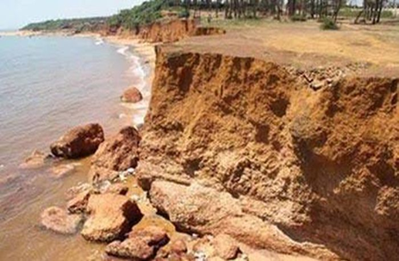
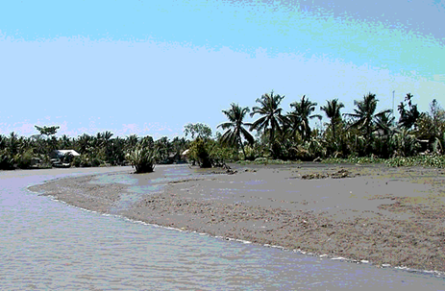
Bờ biển mài mòn: là khu vực bờ biển bị ảnh hưởng bởi sự xói mòn của nước …
Bờ biển bồi tụ: là khu vực bờ biển được hình thành do quá trình bồi tụ bùn đất, hạt cát…

Slide 23
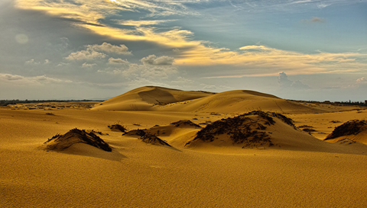
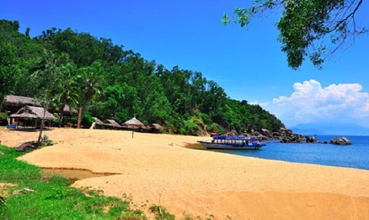
Cồn cát
Bãi cát phẳng

Slide 24
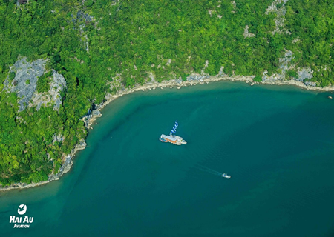
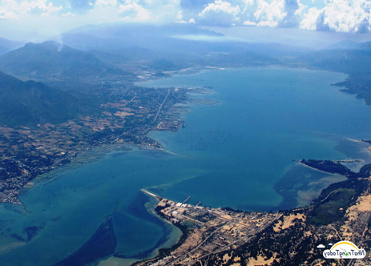
Vịnh là vùng nước lõm sâu rõ rệt vào đất liền

Slide 25
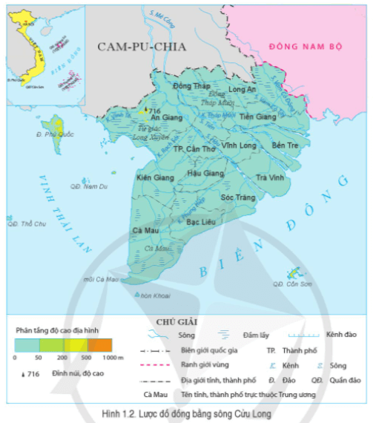
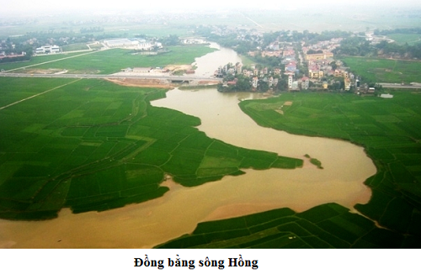
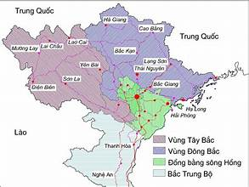
Tam giác châu, hay còn gọi là đồng bằng châu thổ, là một dạng địa hình thấp và bằng phẳng được hình thành tại cửa sông, nơi dòng sông đổ ra biển hoặc hồ.

Slide 26
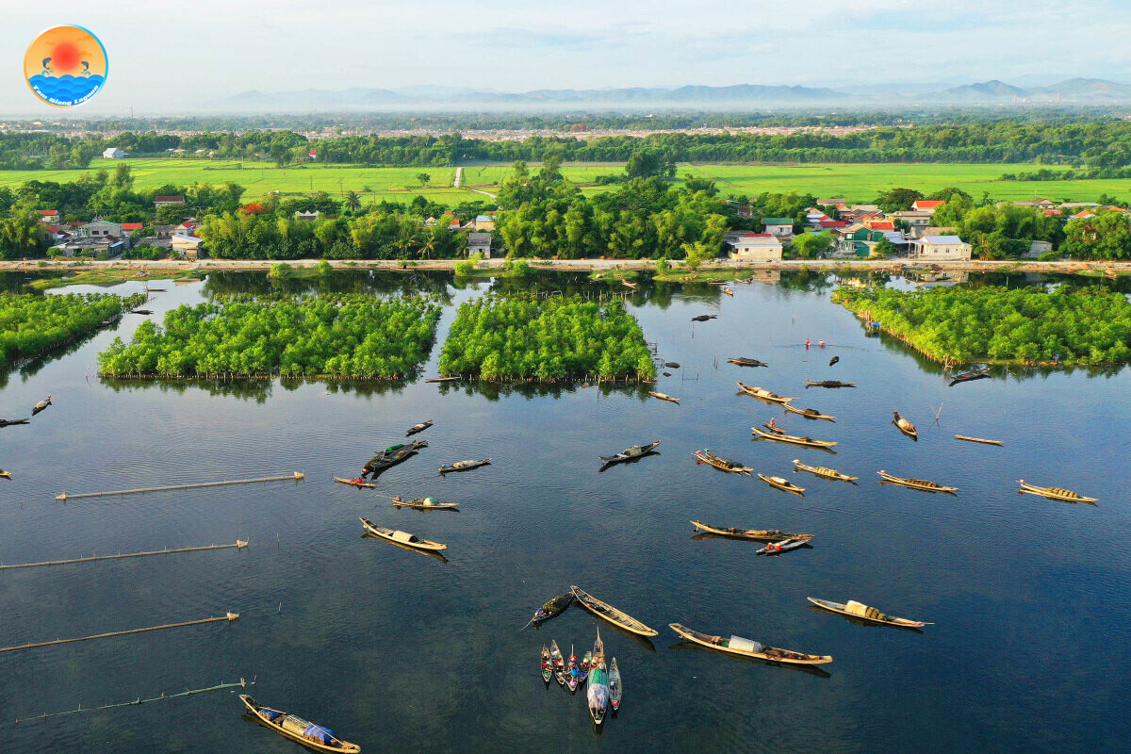
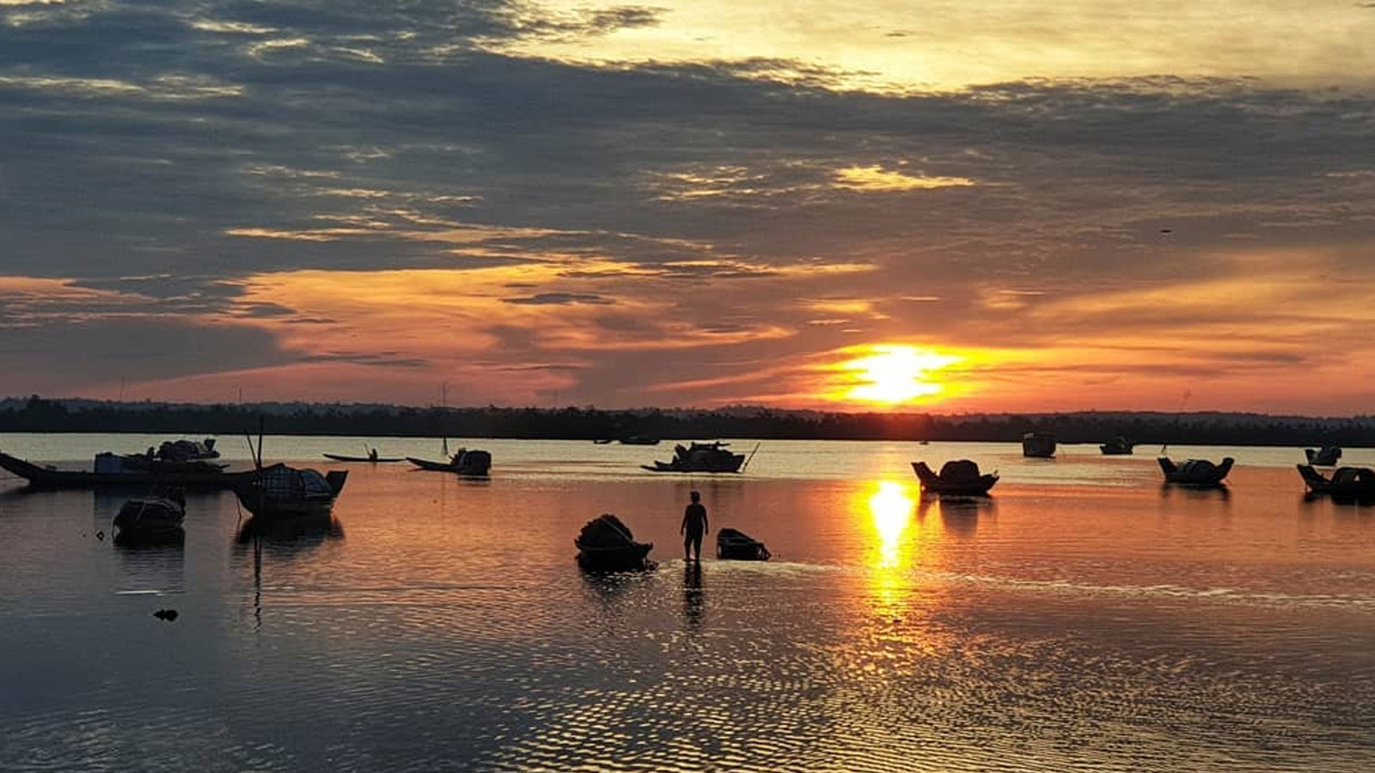
Đầm phá là một vùng đất thấp, thường bị bao quanh bởi đất cao và nước. Nó có thể hình thành từ các vùng sông ngập, đồng cỏ hoặc từ sự xâm nhập mặn từ biển.
Đầm phá Tam Giang lớn và đẹp nhất Đông Nam Á

Slide 27
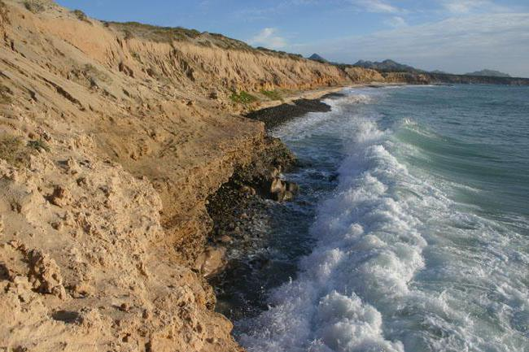

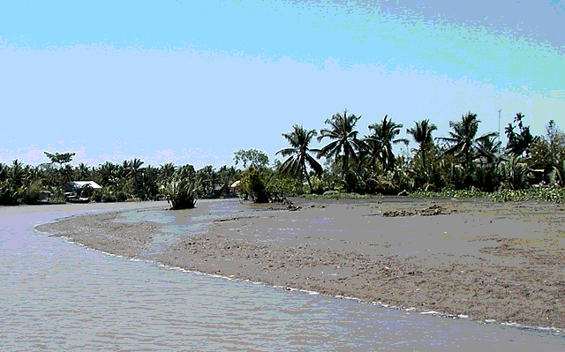

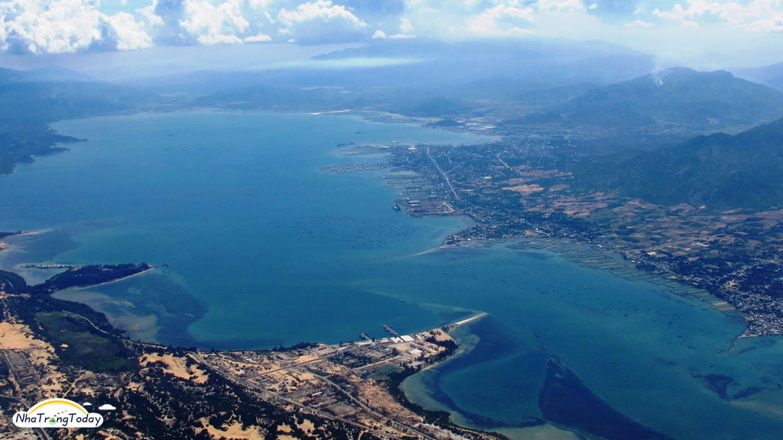


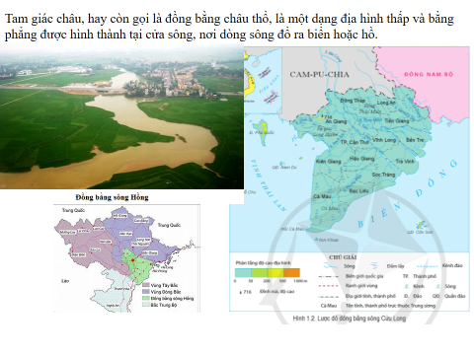

Slide 28
Địa hình
- Địa hình ven biển rất đa dạng, bao gồm: vịnh cửa sông, bờ biển mài mòn, tam giác châu, các bãi cát phẳng, cồn cát, đầm phá, vũng vịnh nước sâu,...

Slide 29
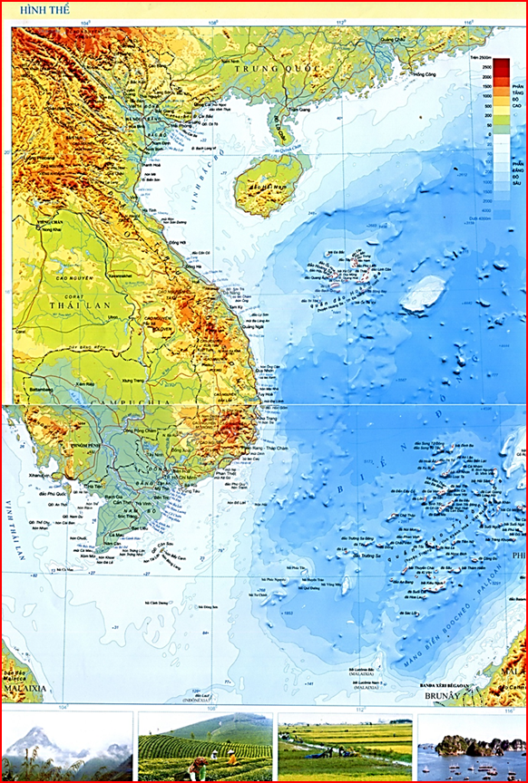
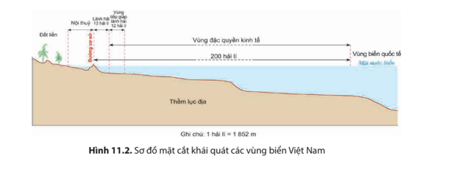
Quan sát địa hình vùng thềm lục địa và rút ra nhận xét?

Slide 30
Địa hình
- Địa hình ven biển rất đa dạng, bao gồm: vịnh cửa sông, bờ biển mài mòn, tam giác châu, các bãi cát phẳng, cồn cát, đầm phá, vũng vịnh nước sâu,...
- Địa hình thềm lục địa:

Slide 31
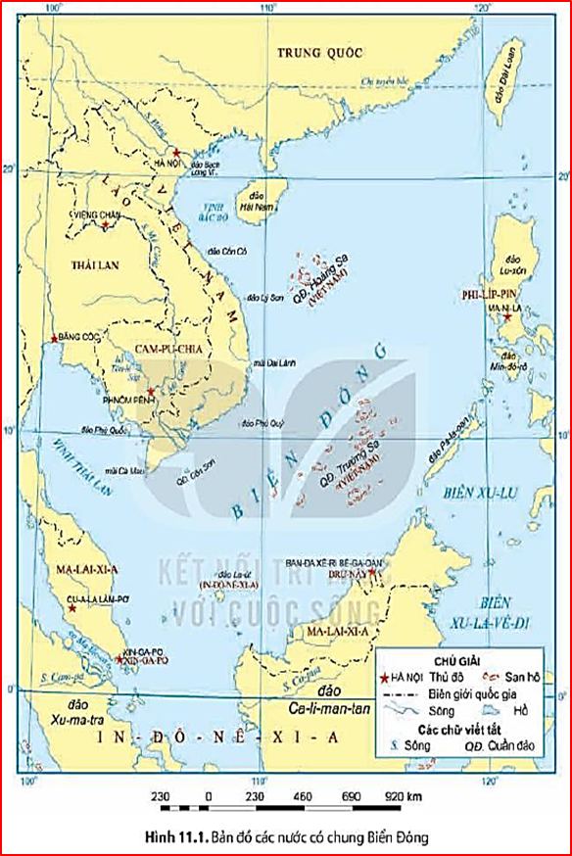
a. Địa hình
Thảo luận nhóm bàn 4 phút:
Xác định các đảo và quần đảo của Việt Nam.
Cho biết ý nghĩa của các đảo và quần đảo với đất nước ta?
- Tên một số đảo: đảo Cát Bà (Hải Phòng), đảo Bạch Long Vĩ (Hải Phòng), đảo Lý Sơn (Quảng Ngãi), đảo Phú Quốc (Kiên Giang), đảo Phú Quý (Bình Thuận),…
- Tên một số quần đảo: Hoàng Sa (Đà Nẵng), Trường Sa (Khánh Hòa),…
- Các đảo và quần đảo đóng vai trò rất quan trọng về kinh tế - chính trị và an ninh quốc phòng.

Slide 32
Địa hình
- Địa hình ven biển rất đa dạng, bao gồm: vịnh cửa sông, bờ biển mài mòn, tam giác châu, các bãi cát phẳng, cồn cát, đầm phá, vũng vịnh nước sâu,...
Địa hình thềm lục địa:
Địa hình đảo: có các đảo và quần đảo ven bờ, xa bờ…

Slide 33
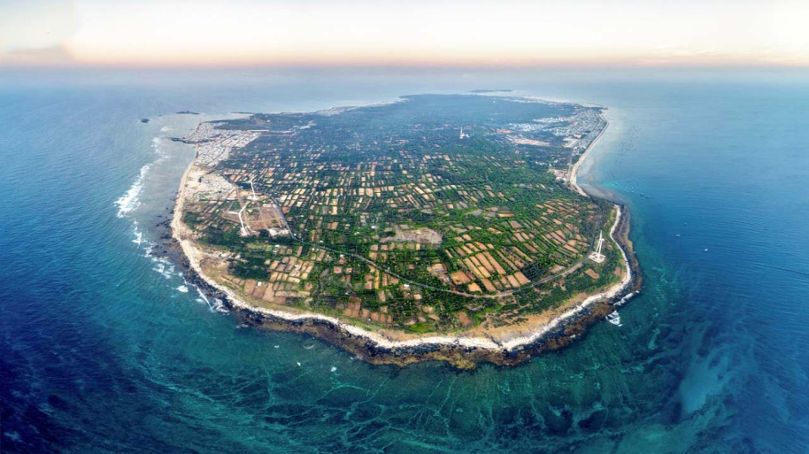
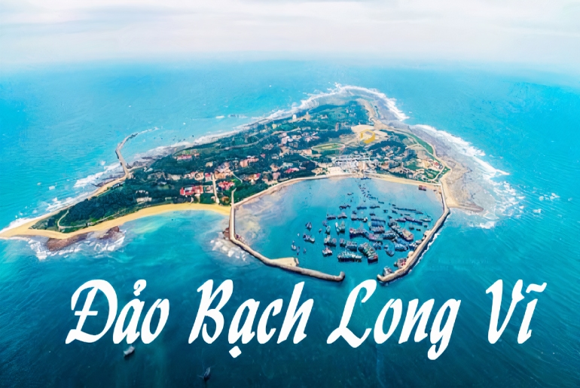
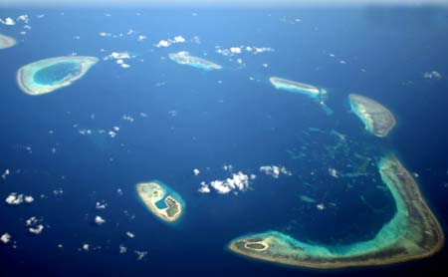
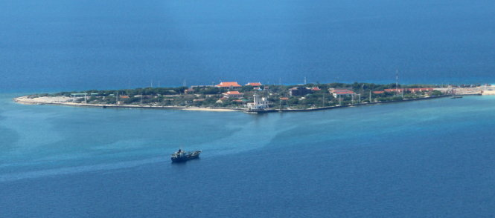
Đảo Phú Qúy
Đảo Bạch Long Vĩ
Quần đảo Hoàng Sa
Quần đảo Trường Sa

Slide 34



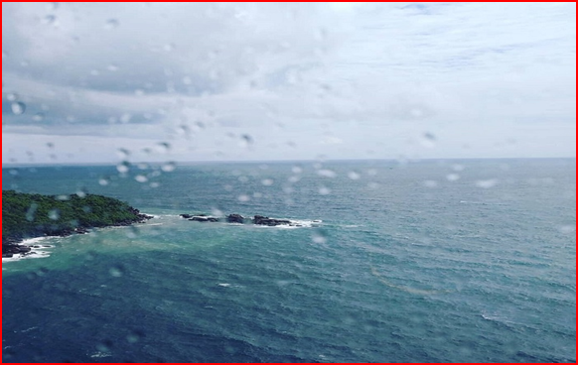


Slide 35
Thảo luận nhóm 1 bàn, 4 phút:
Nêu đặc điểm nhiệt độ, lượng mưa, gió mùa trên biển và
so sánh các đặc điểm đó với đất liền?
Nhiệt độ | Lượng mưa | Gió mùa
Mưa trên 1100 mm/năm
Lượng mưa nhỏ hơn trên đất liền
-Hướng gió thay đổi theo mùa:
+ Từ tháng 4 – 10: hướng đông bắc,
+ Từ tháng 5 – 9: hướng tây nam
+ Gió thổi mạnh hơn trên đất liền
Trung bình từ 23 đến 280c
Biên độ nhiệt: nhỏ

Slide 36
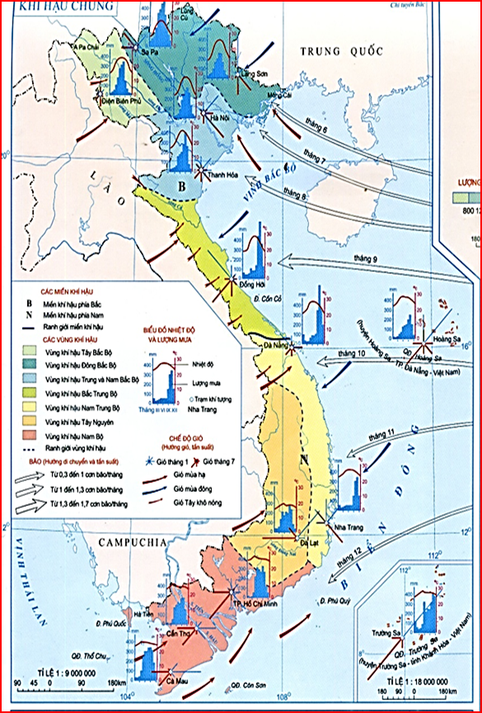

Slide 37
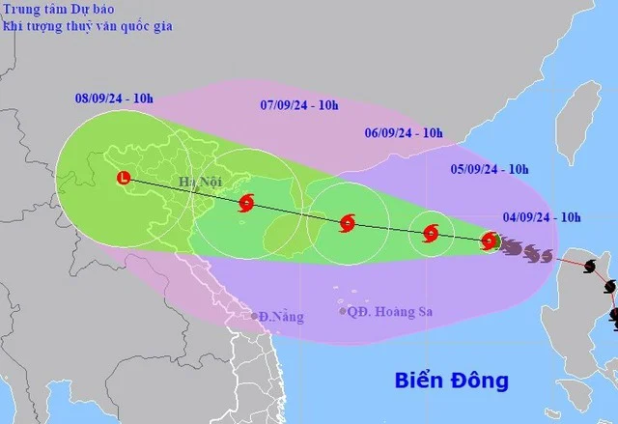
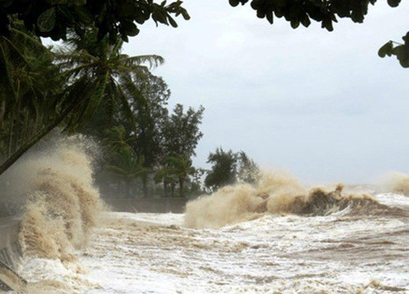
Bão số 3 (YAGI) năm 2024 là cơn bão mạnh nhất trong vòng 30 năm qua trên khu vực Biển Đông
Quan sát kênh chữ SGK, cho biết vùng biển nước ta thường có những thiên tai nào?

Slide 38
Câu 1. Vùng biển của Việt Nam nằm trong khí hậu nào dưới đây?
A. Cận nhiệt gió mùa.
B. Ôn đới gió mùa.
C. Nhiệt đới gió mùa.
D. Xích đạo ẩm.

Slide 39
Câu 2. Trên Biển Đông gió Đông Bắc thổi trong thời gian khoảng từ
A. tháng 11 đến tháng 4.
B. tháng 10 đến tháng 4.
C. tháng 4 đến tháng 10.
D. tháng 11 đến tháng 5.

Slide 40
Câu 3. Chế độ nhiệt trên Biển Đông:
A. mùa hạ mát, mùa đông ấm hơn đất liền, biên độ nhiệt nhỏ.
B. mùa hạ nóng, mùa đông lạnh hơn đất liền, biên độ nhiệt nhỏ.
C. mùa hạ nóng, mùa đông lạnh hơn đất liền, biên độ nhiệt lớn.
D. mùa hạ mát, mùa đông ấm hơn đất liền, biên độ nhiệt lớn.

Slide 41
Câu 4. Địa hình ven biển nước ta
A. khá đơn điệu.
B. chỉ có các đảo.
C. rất đa dạng.
D. chủ yếu là vịnh.

Slide 42

Câu 5. Địa hình thềm lục địa ở miền Nam nước ta có đặc điểm nào sau đây?
A. Hẹp và sâu.
B. Bằng phẳng.
C. Rộng, nông.
D. Nông và hẹp.

Slide 43
Vận dụng:
Bão hình thành như thế nào?
Vì sao lại có bão?
Cách phòng chống thiên tai, bão lũ?

Slide 46
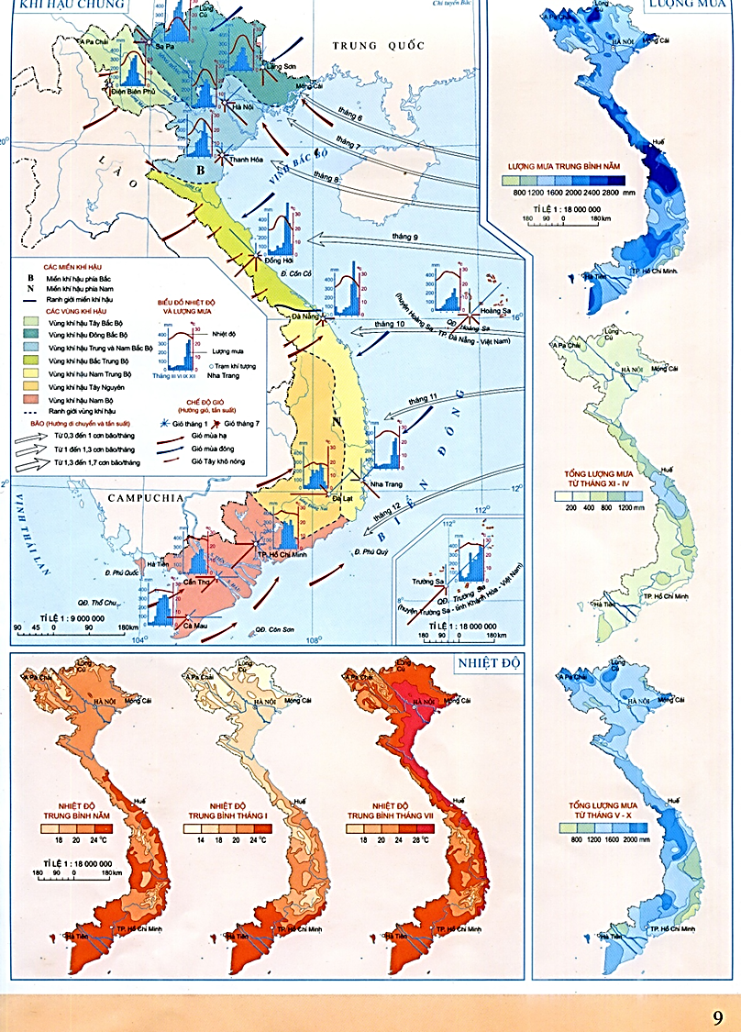
BÀI 15
1
ĐẶC ĐIỂM TỰ NHIÊN VÙNG BIỂN ĐẢO
b. Khí hậu
Quan sát Atlat tr9 và kênh chữ SGK, hãy xác định các hướng gió thổi trên biển ở nước ta.
-Từ tháng 10 đến tháng 4 năm sau, gió mùa mùa đông và Tín phong có hướng đông bắc chiếm ưu thế;
- Từ tháng 5 đến tháng 9, gió mùa hướng tây nam, đông nam chiếm ưu thế.
- Gió trên biển mạnh hơn trên đất liền rõ rệt.

Slide 47
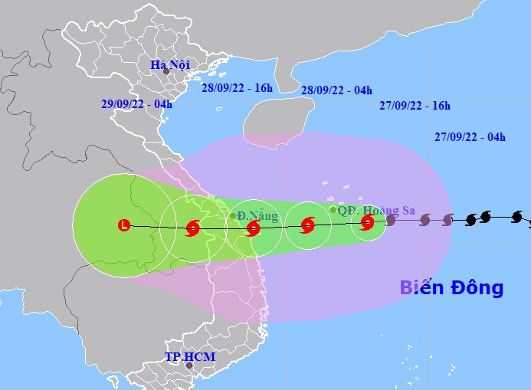
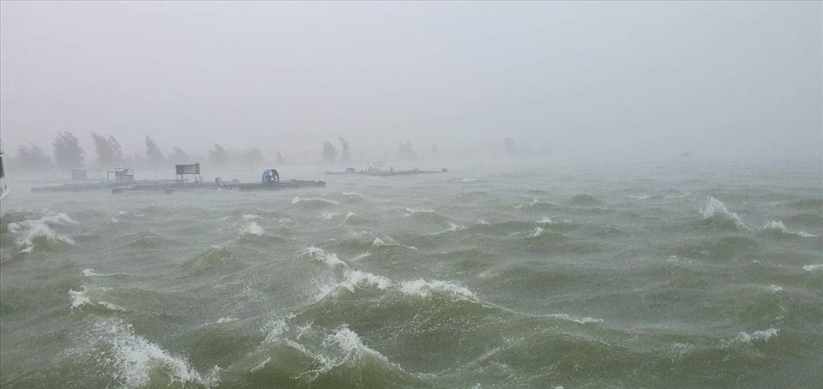
BÀI 11
3
ĐẶC ĐIỂM TỰ NHIÊN VÙNG BIỂN ĐẢO VIỆT NAM
b. Khí hậu
Quan sát Atlat tr9 và kênh chữ SGK, cho biết vùng biển nước ta có những thiên tai nào? Trung bình mỗi năm trước ta có bao nhiêu cơn bão? Tần suất bão lớn nhất là vào tháng nào? Đổ bộ vào vùng nào của nước ta?
- Vùng biển nước ta là nơi chịu nhiều thiên tai: bão, áp thấp nhiệt đới, lốc,...
- Trung bình mỗi năm có 3 - 4 cơn bão trực tiếp đổ bộ vào đất liền Việt Nam.
- Tần suất bão lớn nhất là vào tháng 9. Đổ bộ vào vùng Bắc Trung Bộ.
Bão Noru đổ bộ vào vùng biển Đà Nẵng

Slide 48
BÀI 11
3
ĐẶC ĐIỂM TỰ NHIÊN VÙNG BIỂN ĐẢO VIỆT NAM
b. Khí hậu
- Có khí hậu nhiệt đới ẩm gió mùa

Slide 49
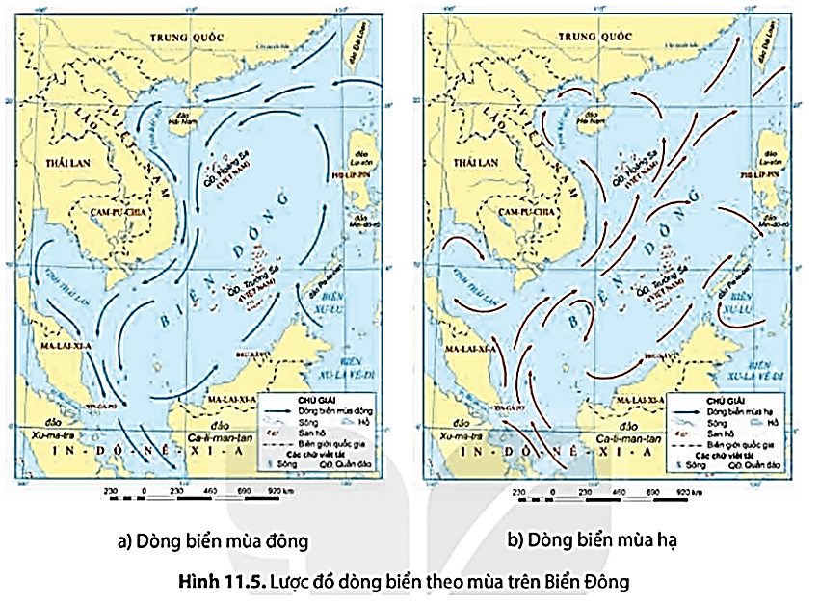
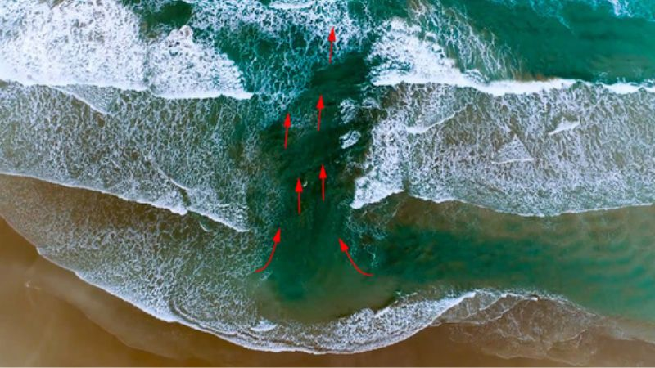
BÀI 11
3
ĐẶC ĐIỂM TỰ NHIÊN VÙNG BIỂN ĐẢO VIỆT NAM
c. Hải văn
Quan sát các hình ảnh, xác định hướng chảy của dòng biển trong vùng biển nước ta. Nguyên nhân nào tạo nên hướng chảy của các dòng biển?
- Hướng chảy của dòng biển ven bờ ở nước ta thay đổi theo mùa:
+ Mùa đông, dòng biển có hướng: đông bắc - tây nam.
+ Mùa hạ, dòng biển chảy theo hướng tây nam - đông bắc.
- Nguyên nhân: do hoạt động của gió mùa.
Dòng chảy trên biển

Slide 50
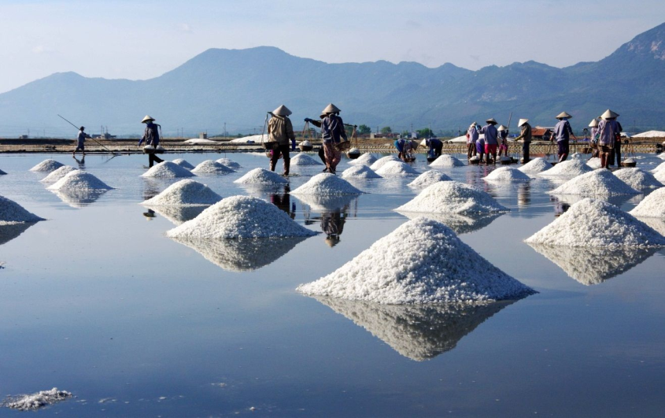
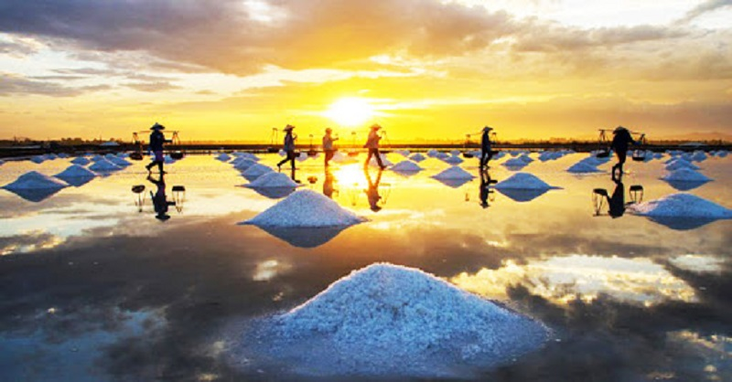
BÀI 11
3
ĐẶC ĐIỂM TỰ NHIÊN VÙNG BIỂN ĐẢO VIỆT NAM
c. Hải văn
Quan sát các hình ảnh và kênh chữ SGK, cho biết độ muối của nước biển là bao nhiêu? Độ muối của nước biển thay đổi như thế nào? Kể tên các nơi sản xuất muối nổi tiếng ở nước ta.
Sản xuất muối ở Sa Huỳnh
Độ muối bình quân của Biển Đông là 30 - 33%₀; thay đổi theo khu vực, theo mùa và theo độ sâu.
- Các nơi sản xuất muối nổi tiếng: Sa Huỳnh và Cà Ná.
Sản xuất muối ở Cà Ná

Slide 51
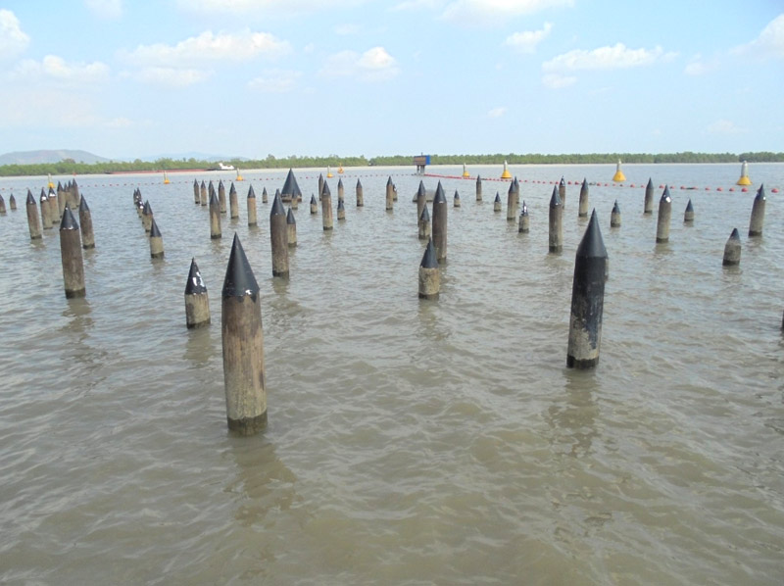
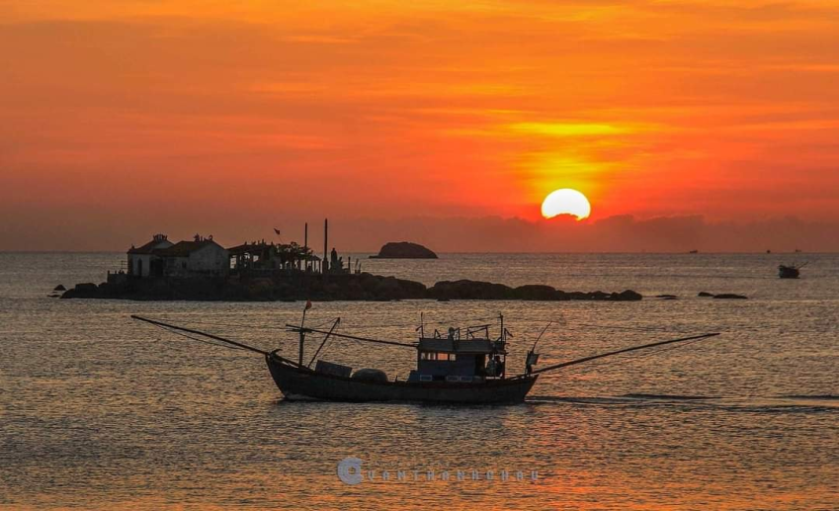
BÀI 11
3
ĐẶC ĐIỂM TỰ NHIÊN VÙNG BIỂN ĐẢO VIỆT NAM
c. Hải văn
Quan sát các hình ảnh và kênh chữ SGK, nêu đặc điểm chế độ triều của nước ta.
- Bao gồm: nhật triều đều, nhật triều không đều, bán nhật triều và bán nhật triều không đều. Trong đó, chế độ nhật triều đều rất điển hình (đặc biệt ở vịnh Bắc Bộ).
- Độ cao triều cũng thay đổi tuỳ đoạn bờ biển (cao nhất là từ Quảng Ninh đến Thanh Hoá, thấp nhất là vùng biển ven bờ đồng bằng sông Cửu Long).
Nhật triều trên cửa sông Bạch Đằng
Bán nhật triều ở Nha Trang

Slide 52
BÀI 11
3
ĐẶC ĐIỂM TỰ NHIÊN VÙNG BIỂN ĐẢO VIỆT NAM
c. Hải văn
- Độ muối trung bình là 32 - 33%₀.
Dòng biển:
Chế độ thủy triều:

Slide 53
BÀI 11
4
LUYỆN TẬP VÀ VẬN DỤNG
a. Luyện tập
Quan sát Dựa vào hình 11.5, hãy cho biết sự khác nhau về hướng chảy của dòng biển mùa đông và dòng biển mùa hạ trên biển đông.
Dòng biển ven bờ nước ta có sự thay đổi theo mùa về hướng chảy:
- Mùa đông, dòng biển có hướng đông bắc - tây nam;
- Mùa hạ, dòng biển chảy theo hướng ngược lại, là tây nam - đông bắc.

Slide 54

BÀI 11
4
LUYỆN TẬP VÀ VẬN DỤNG
b. Vận dụng
Tìm hiểu về vị trí địa lý, đặc điểm tự nhiên của một trong các khu vực biển và hải đảo sau: vịnh Bắc Bộ, vịnh Thái Lan, quần đảo Hoàng Sa, quần đảo Trường Sa.

Slide 55
VỊ TRÍ ĐỊA LÍ, ĐẶC ĐIỂM TỰ NHIÊN CỦA QUẦN ĐẢO TRƯỜNG SA
- Vị trí địa lí:
+ Quần đảo Trường Sa của Việt Nam nằm về phía Nam Biển Đông, ở trong khoảng từ 6⁰30’ đến 12⁰ độ vĩ Bắc, 111⁰00 đến 117⁰20’ độ kinh Đông; Cách vịnh Cam Ranh (Khánh Hòa) khoảng 248 hải lý và cách đảo Hải Nam (Trung Quốc) gần 600 hải lý.
+ Đây là quần thể gồm hơn 100 đảo, bãi ngầm, bãi san hô, trải rộng trên vùng biển khoảng 180.000 km² và án ngữ vùng biển rộng phía Đông Nam nước ta.
+ Căn cứ vào vị trí và khoảng cách giữa các đảo, quần đảo Trường Sa được chia thành 8 cụm: Song Tử, Thị Tứ, Loại Ta, Nam Yết, Sinh Tồn, Trường Sa, Thám Hiểm và Bình Nguyên.
- Đặc điểm tự nhiên:
+ Diện tích các đảo: các đảo thuộc quần đảo Trường Sa có diện tích nhỏ; trong đó, Ba Bình là đảo rộng nhất, có diện tích khoảng 0,6 km².
+ Độ cao của các đảo (so với mặt nước biển trung bình) khoảng từ 3 m - 5 m; cao nhất là đảo Song Tử Tây, khoảng từ 4 m - 6 m (lúc thủy triều xuống).
+ Chất đất trên các đảo chủ yếu là cát san hô, có lẫn các lớp phân chim và mùn cây, dày khoảng 5 cm - 10 cm.

Slide 56
VỊ TRÍ ĐỊA LÍ, ĐẶC ĐIỂM TỰ NHIÊN CỦA QUẦN ĐẢO TRƯỜNG SA
+ Một số đảo có mạch nước ngầm, có thể tạo ra các giếng nước ngọt, như: Song Tử Tây, Song Tử Đông, Trường Sa, v.v. Đây là vấn đề rất quan trọng để đưa dân ra sinh sống trên các đảo và phát triển dịch vụ hậu cần nghề cá.
+ Ngoài các đảo nổi, còn có các bãi đá, san hô ngầm, như: Sinh Tồn Đông, Chữ Thập, Châu Viên, Ga Ven, Ken Nan, Đá Lớn, Thuyền Chài, v.v.
+ Khí hậu ở quần đảo Trường Sa được chia thành hai mùa: mùa khô (từ tháng 1 đến tháng 5) và mùa mưa (từ tháng 5 đến tháng 1 của năm sau) với lượng mưa rất lớn, khoảng hơn 2.500 mm. Các hiện tượng thời tiết cực đoan, như: giông, lốc diễn ra quanh năm và là nơi thường xuyên hứng chịu các cơn bão lớn đi qua.
+ Thảm thực vật ở quần đảo Trường Sa tương đối phong phú với nhiều loại cây xanh, như: phong ba, mù u, bàng vuông, phi lao và một số dây leo, cỏ dại vùng nhiệt đới. Đặc biệt, trên đảo Song Tử Đông có cả vườn dừa và nhiều cây nhỏ.
+ Nguồn lợi hải sản ở Trường Sa cũng rất đa dạng, bao gồm nhiều loại động vật quý, hiếm và có giá trị kinh tế cao, nhất là tôm hùm, vích và cá ngừ đại dương, v.v.

